Slide 1
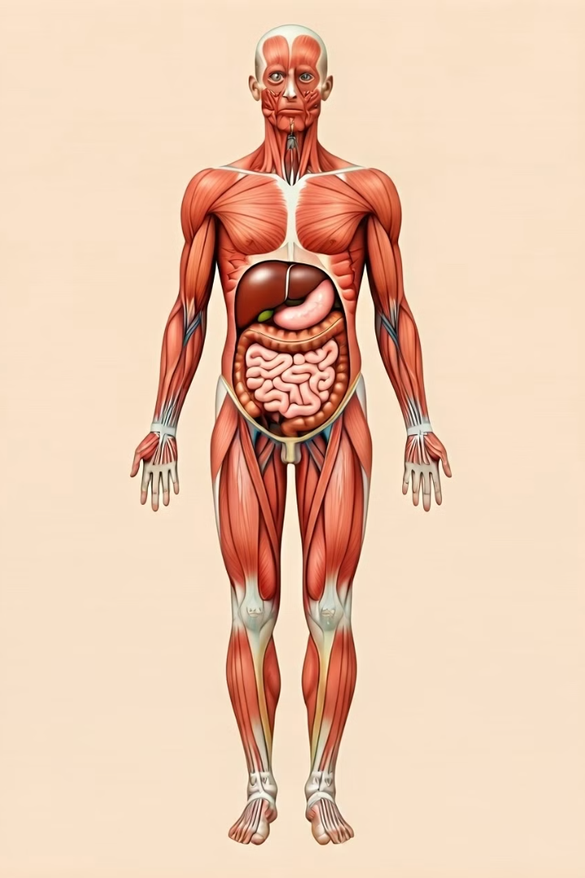
Органи та системи органів: Основи людського тіла
Людське тіло - це складний механізм, що складається з безлічі органів, які працюють разом, забезпечуючи життєдіяльність. Ця презентація допоможе вам краще зрозуміти роботу органів та їх взаємодію в системах органів.
Зробив: Дмитрашко Олександр, КНК-21.

Slide 2
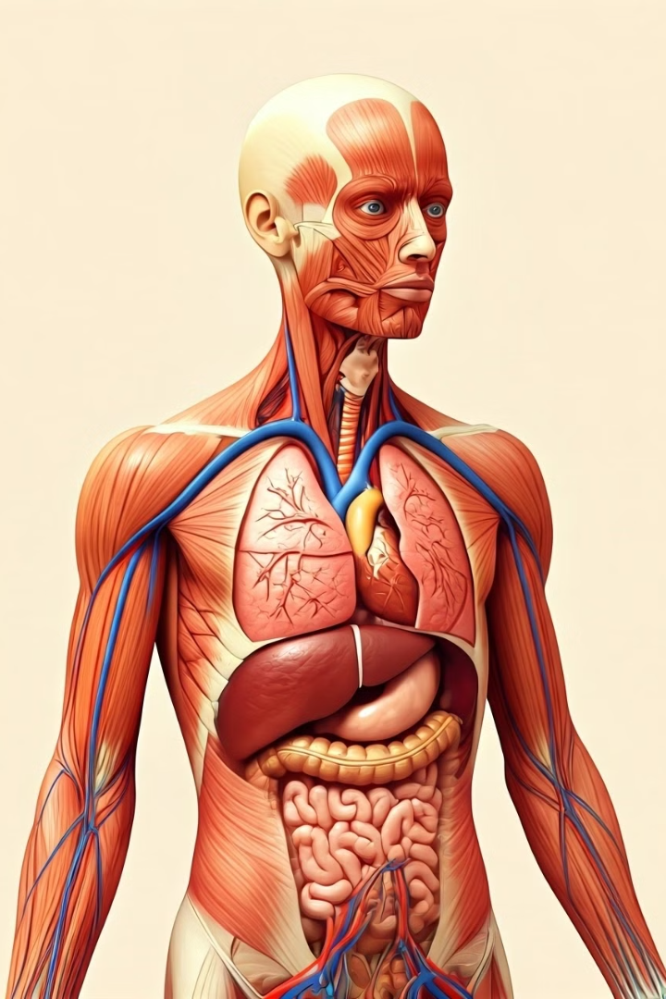
Органи та їх функції
1
Серце
2
Легені
Основний орган кровообігу, що перекачує кров по тілу, забезпечуючи транспортування кисню та поживних речовин до клітин.
Орган дихання, який забезпечує газообмін - надходження кисню та виведення вуглекислого газу.
3
Печінка
4
Шлунок
Найбільший орган тіла, що виконує фільтраційну функцію, обробляє поживні речовини, синтезує білки.
Орган травної системи, що перетравлює їжу за допомогою шлункового соку.

Slide 3
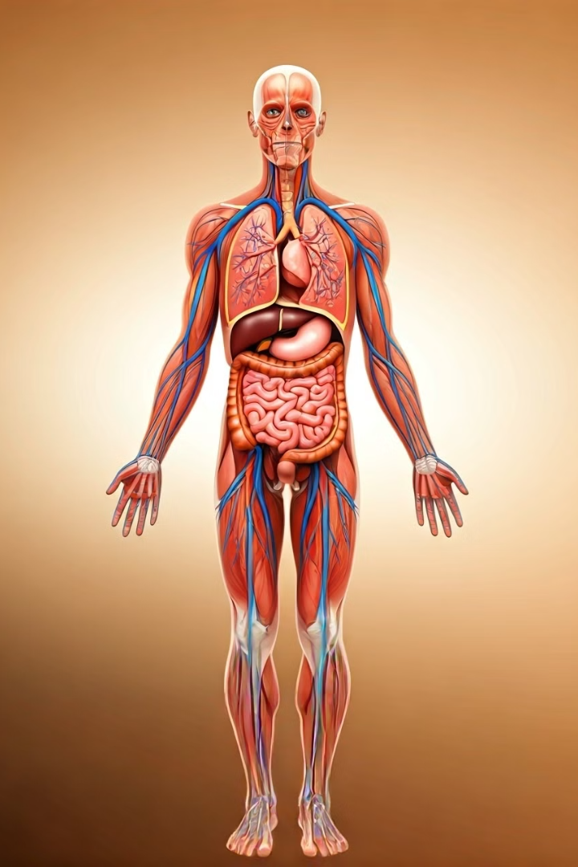
Системи органів
Нервова система
Серцево-судинна система
Керує всіма функціями тіла, отримує інформацію від органів чуття, обробляє її та передає накази.
Забезпечує циркуляцію крові, яка переносить кисень та поживні речовини до клітин та відводить відходи.
Дихальна система
Травна система
Забезпечує надходження кисню до організму та виведення вуглекислого газу.
Перетравлює їжу, розщеплює її на поживні речовини, які засвоюються організмом.

Slide 4
Нервова система
Центральна нервова система
Периферична нервова система
Складається з головного мозку та спинного мозку, що керує всіма функціями тіла.
Складається з нервів, що з'єднують центральну нервову систему з іншими органами та тканинами.

Slide 5
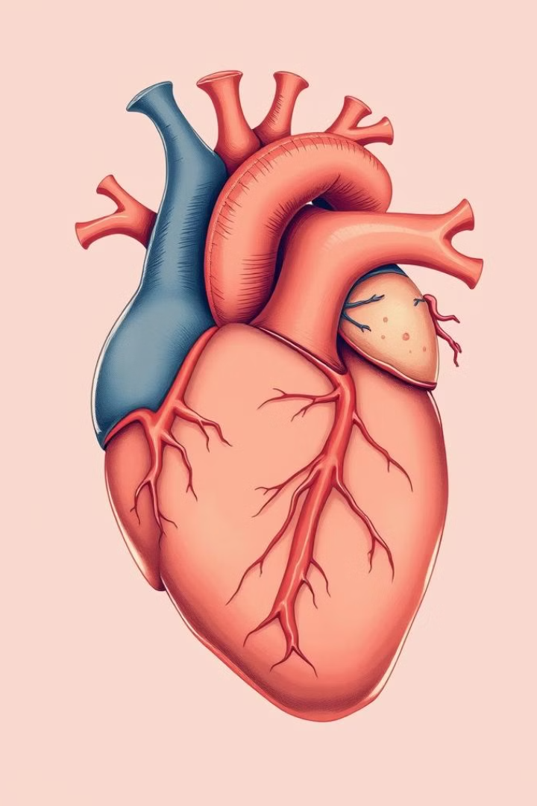
Серцево-судинна система
1
Серце
Основний орган, що перекачує кров по тілу.
2
Кров
Переносить кисень та поживні речовини до клітин та відводить відходи.
3
Судини
Артерії, вени, капіляри, що переносять кров по тілу.

Slide 6




Дихальна система
Вдих
Газообмін
Видих
Надходження повітря до легень.
Кисень з повітря надходить до крові, вуглекислий газ з крові переходить в повітря.
Виведення повітря з легень.

Slide 7

Травна система
Рот
Пережовування та первинне перетравлення їжі.
Шлунок
Перетравлення їжі за допомогою шлункового соку.
Тонка кишка
Всмоктування поживних речовин.
Товста кишка
Всмоктування води та формування калу.

Slide 8
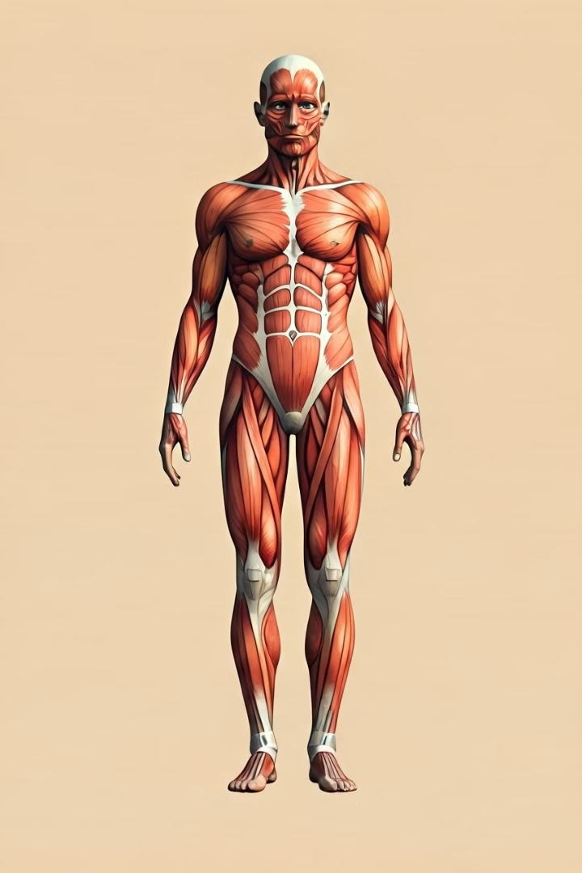
Висновки
Розуміння роботи органів та систем органів є ключовим для підтримки здоров'я. Дотримання здорового способу життя, правильного харчування та регулярних фізичних навантажень допоможе вам зберегти своє тіло в тонусі та забезпечити його правильну функціональність.

